Slide 1
Литературное чтение
1 класс
Автор: Хвастунова Т. Ф.

Slide 2
Шляпа голубая, Жёлтые штанишки, В городе Цветочном - Главный хвастунишка. Рифмовать пытался Коротышка этот, Только вот не стал он Истинным поэтом.
Много приключений С ним происходило, Но признаться стоит, Этот мальчик милый. Кто же это? Отгадай-ка! Малыша зовут...
Незнайка

Slide 3
Чёрные птички на каждой страничке. Молчат, ожидают, кто их разгадает.
От рожденья все немые и кривые. Встанут в ряд — заговорят!
буквы

Slide 4
Крыльев нет, А быстро летаю, Сам меня выпустишь — Да потом не изловишь.
слово

Slide 5
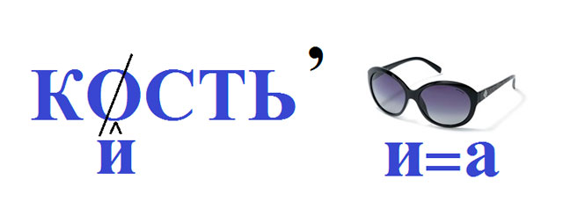
Отгадай ребусы
работа в паре
кисточка

Slide 6
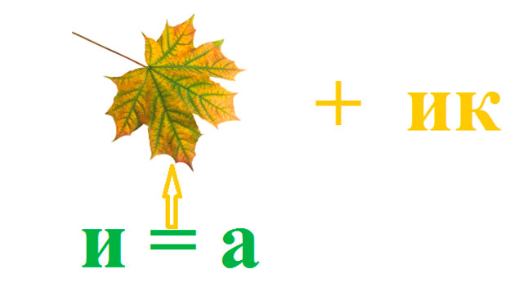
ластик

Slide 7
обложка

Slide 8
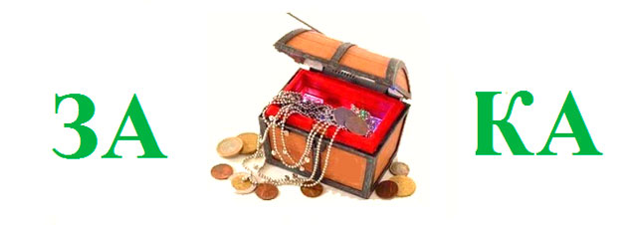
закладка

Slide 9
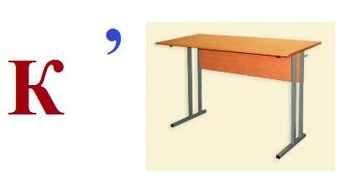
карта

Slide 10
Найди лишнее слово
работа в паре
школа ученик
тетрадь
парта учитель
кукла

Slide 11
мороз сугроб
холод
лыжи январь
снежинка
листопад

Slide 12
Собери пословицы
работа в паре
Зима — не лето,
да стоять не велит.
Мороз невелик,
зиме — середина.
Январь — году начало,
— два друга.
Сугроб да вьюга
в шубу одета.

Slide 13
Раздели слова на 2 столбика
один много
день дорога морозы снег
снеговики дни дороги
мороз снега холод
шуба холода шубы
снеговик

Slide 14
один
день
дорога
снег
снеговик
мороз
холод
шуба
много
дни
дороги
снега
снеговики
морозы
холода
шубы
Проверим

Slide 15
Составь предложение.
Птицам, дни, в, трудно холодные, живётся, зимние.
Птицам живётся трудно в зимние холодные дни.

Slide 16
РИСУНОК
Я карандаш с бумагой взял, Нарисовал дорогу, На ней быка нарисовал, А рядом с ним корову.

Slide 17
Направо дождь, налево сад, В саду пятнадцать точек, Как будто яблоки висят И дождик их не мочит.

Slide 18
Я сделал розовым быка, Оранжевой - дорогу, Потом над ними облака Подрисовал немного.

Slide 19
И эти тучи я потом Проткнут стрелой. Так надо, Чтоб на рисунке вышел гром И молния над садом.

Slide 20
Я черным точки зачеркнул, И означало это, Как будто ветер вдруг подул И яблок больше нету.

Slide 21
Еще я дождик удлинил - Он сразу в сад ворвался, Но не хватило мне чернил, А карандаш сломался.

Slide 22
И я поставил стул на стол, Залез как можно выше И там рисунок приколол, Хотя он плохо вышел.

Slide 23
Конец урока!

